Slide 1

PATRÓN DE DISEÑO MEDIATOR
PROGRAMACION ORIENTADA A OBJETOS
Luciana Martina Acosta Florez y Juan Esteban Velasquez Fuentes

Slide 2
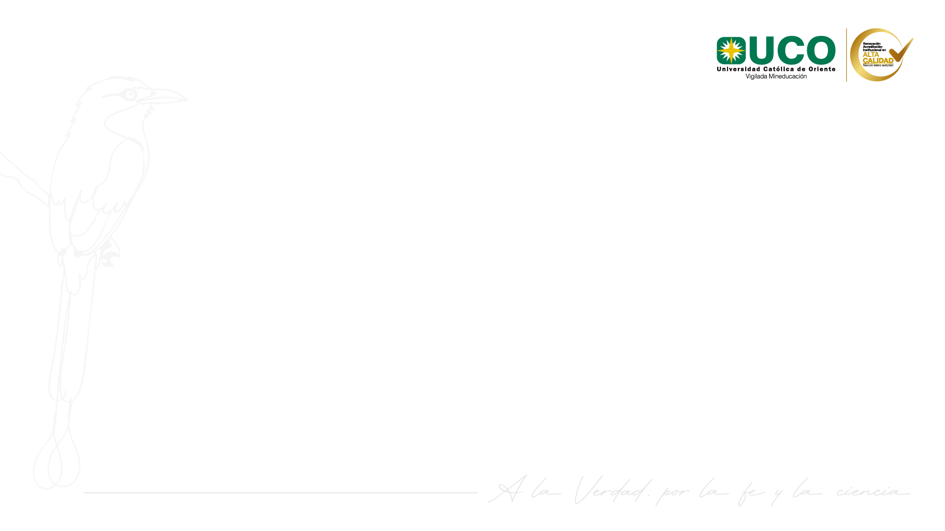

PROBLEMA INICIAL
Cuando varios objetos (colegas) necesitan comunicarse entre sí, es fácil terminar con una red de referencias cruzadas: cada objeto conoce y llama directamente a varios otros. Esto genera un acoplamiento en forma de malla (N a N) que crece muy rápido conforme se agregan más objetos, y hace que cualquier cambio en uno afecte a muchos otros.

Slide 3
PATRÓN MEDIATOR
Consiste en introducir un objeto intermediario (el mediador) que concentre toda la lógica de comunicación. Los colegas ya no se conocen entre sí directamente: solo conocen al mediador, y es este quien decide cómo reenviar o coordinar las interacciones.

Slide 4
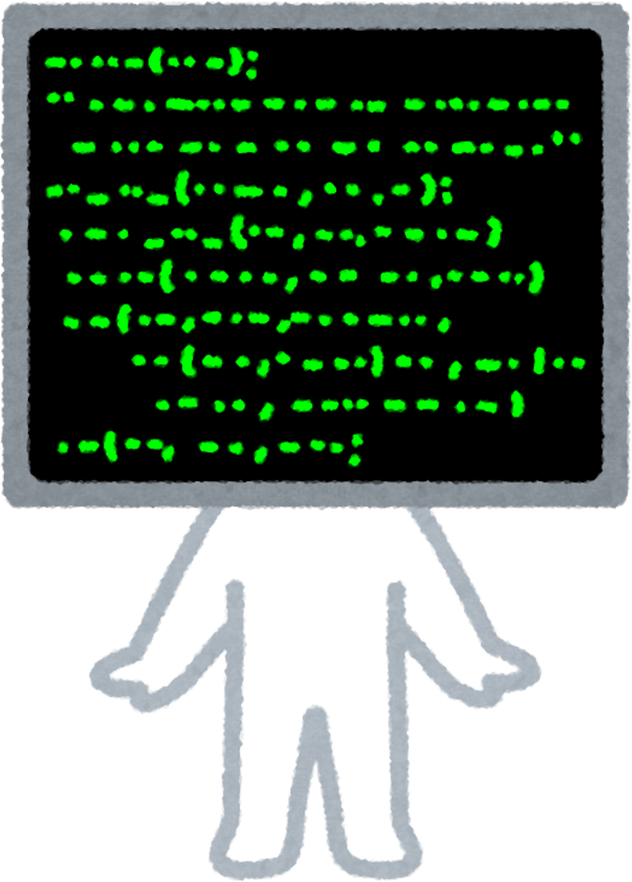
DEFINICIÓN
Mediator es un patrón de comportamiento que define un objeto que encapsula cómo interactúa un conjunto de objetos, promoviendo bajo acoplamiento al evitar que los objetos se refieran explícitamente unos a otros, y permitiendo variar su interacción de forma independiente.

Slide 5

OBJETIVO
Reducir las dependencias caóticas (muchas a muchas) entre objetos, centralizando y desacoplando la lógica de comunicación en un único punto.

Slide 6
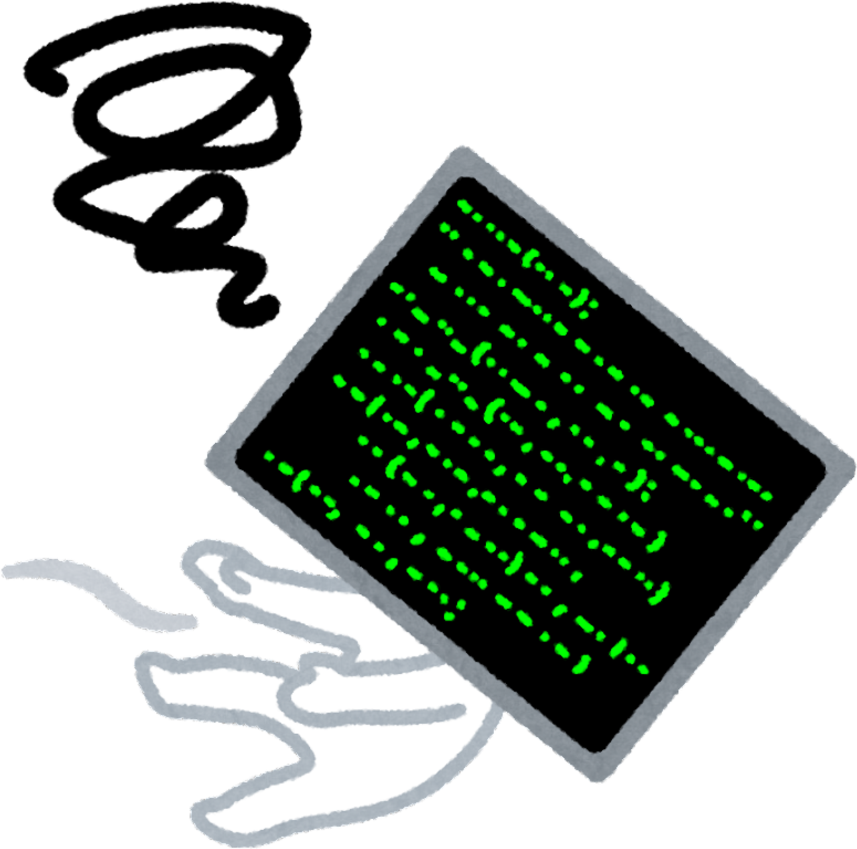
ESTRUCTURA
Mediator: interfaz que declara el método de comunicación (por ejemplo notify()).
ConcreteMediator: implementa la coordinación real entre colegas concretos.
Colleague: clase base (abstracta) que guarda una referencia al mediador.
ConcreteColleagueA/B: colegas concretos que, en vez de llamarse entre sí, notifican al mediador.

Slide 7
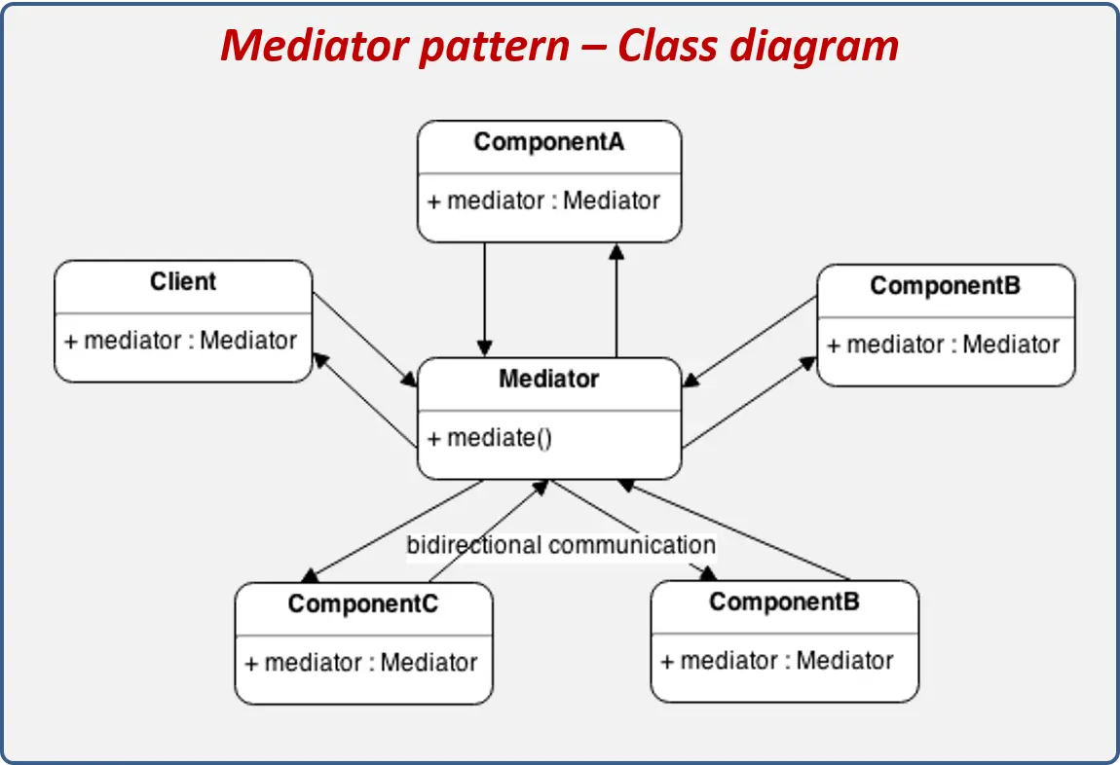
DIAGRAMA DE CLASES
Estructura en estrella del patrón Mediator. Fuente: Reactive Programming

Slide 8
FORMA DE USO
Interfaces o Clases Abstractas: Permite cambiar la lógica de coordinación sin tocar los componentes (Colleagues) y facilita hacer pruebas unitarias con componentes falsos (mocks). Es la opción recomendada para proyectos medianos o grandes.
Clase concreta: Genera menos código y menos archivos cuando solo tienes una regla de interacción que no va a cambiar. Es ideal para casos sencillos o componentes aislados (como un único formulario).

Slide 9

RELACION CON SOLID
  SRP: cada colega se concentra en su propia lógica; el mediador asume la responsabilidad exclusiva de coordinar.
  OCP: se pueden agregar nuevos colegas sin modificar los existentes, siempre que respeten el contrato Colleague.
  LSP: cualquier colega concreto debe poder sustituirse por otro sin romper el comportamiento esperado por el mediador.
  DIP: los colegas dependen de la abstracción Mediator, no de una implementación concreta.

Slide 10

EJEMPLO

Slide 11
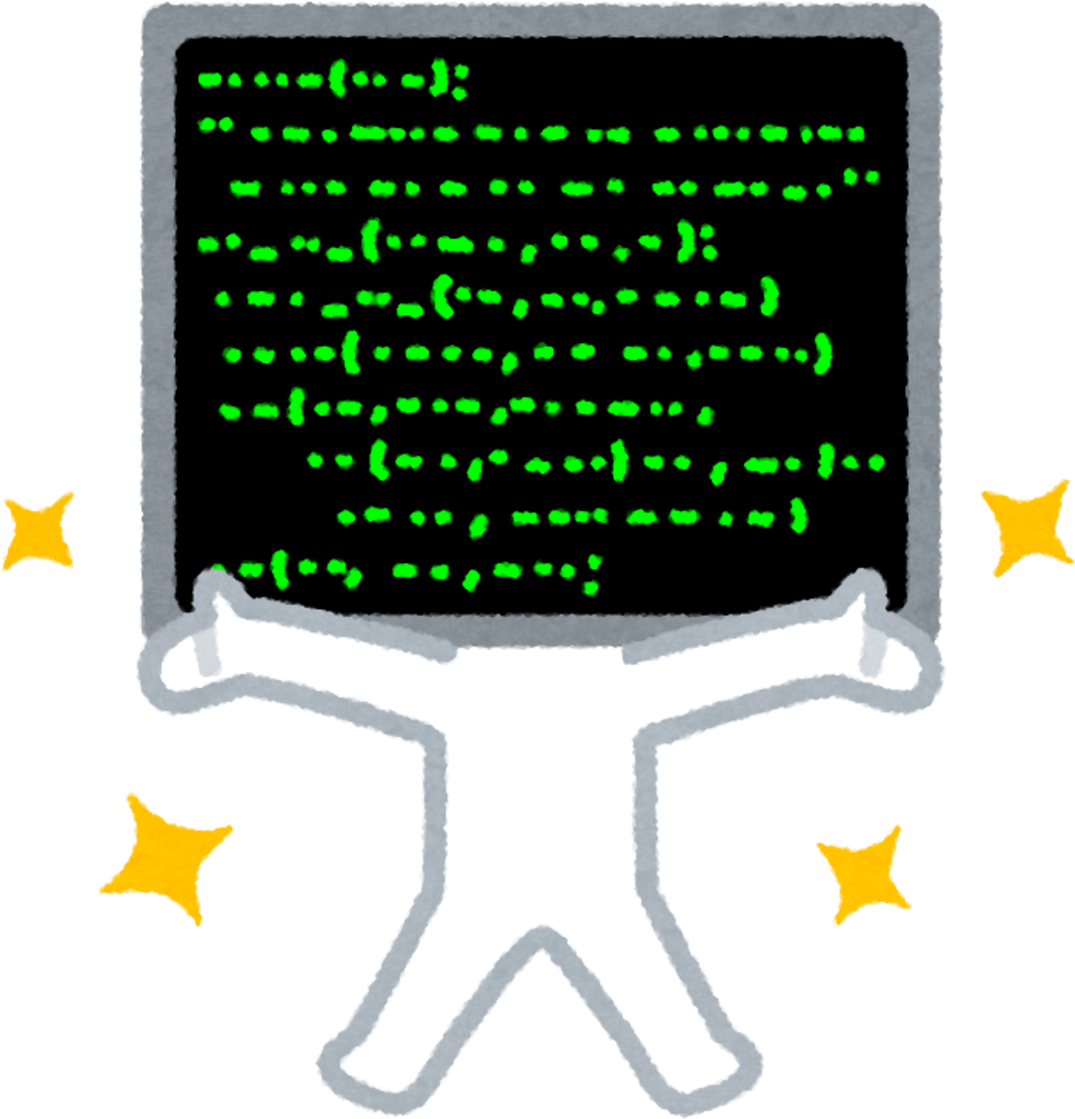
VENTAJAS
  Reduce drásticamente el acoplamiento entre objetos.
  Centraliza y facilita el mantenimiento de la lógica de interacción.
  Facilita agregar nuevos colegas sin tocar los ya existentes.
  Favorece la composición sobre la herencia excesiva.

Slide 12

DESVENTAJAS
  El mediador puede crecer sin control y convertirse en una "clase Dios" (god object) difícil de mantener.
  Puede volverse un cuello de botella, ya que concentra mucha lógica y responsabilidad.
  Puede ocultar la complejidad real del sistema en lugar de reducirla, si no se diseña con cuidado.

Slide 13
CONCLUSIÓN
Mediator es muy útil cuando un conjunto de objetos tiene una comunicación compleja, mejora la mantenibilidad y el desacoplamiento al centralizar esa lógica en un único punto. Sin embargo, hay que vigilar que el mediador no termine absorbiendo demasiadas responsabilidades, porque ahí es donde el patrón puede volverse contraproducente.

Slide 14
REFERENCIAS
[1] Reactive Programming, «Patrón de diseño: Mediator,» Reactive Programming Blog. [En línea]. Disponible en: https://reactiveprogramming.io/blog/es/patrones-de-diseno/mediator. [Accedido: sep-2026].
[2] Refactoring Guru, «Patrones de diseño de software,» Refactoring Guru. [En línea]. Disponible en: https://refactoring.guru/es/design-patterns/. [Accedido: sep-2026].

Slide 15


